Slide 2
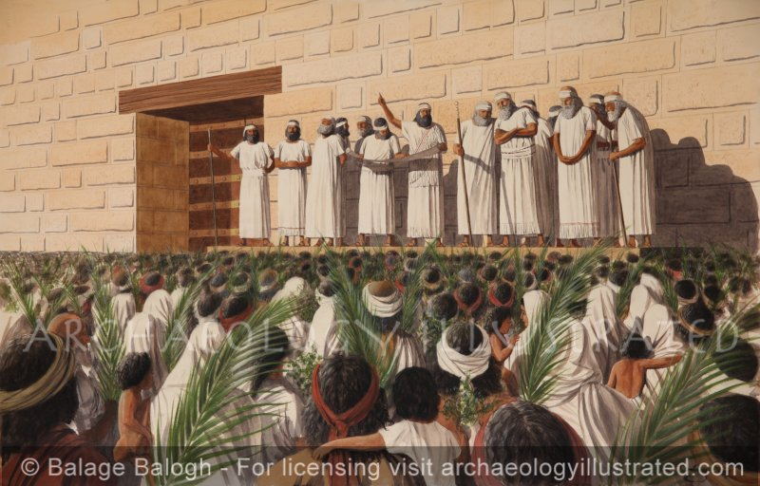
Para memorizar

Slide 3
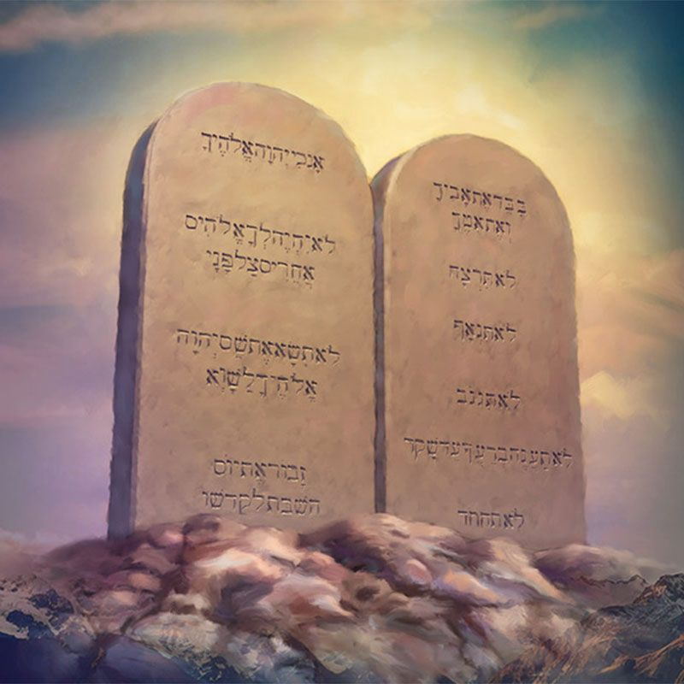
Enfoque del estudio
Lo que hace grande a una nación es lo que logra, su poder político, la superficie de su territorio, sus hazañas en la guerra o su riqueza. Nada de eso caracteriza a la nación de Israel cuando el pueblo escucha el cumplido de Moisés. La pregunta retórica de Moisés: “Y ¿qué nación grande hay?” (Deut. 4:8) implica que esta es la nación más grande de la Tierra.
Este pueblo de exesclavos, de migrantes sin hogar, difícilmente se ajusta a la definición de “nación grande”. Lo que hace a Israel tan grande no es lo que hizo o dejó de hacer; es Dios. De hecho, la descripción de Moisés de la grandeza de Israel desconcierta nuestra mente. Tiene que ver con Dios y sus leyes.
La lección de esta semana reflexionará sobre este misterio y girará en torno a tres temas principales: 1) La Ley es perfecta, 2) La Ley es sabía, y 3) La Ley es divina.

Slide 4
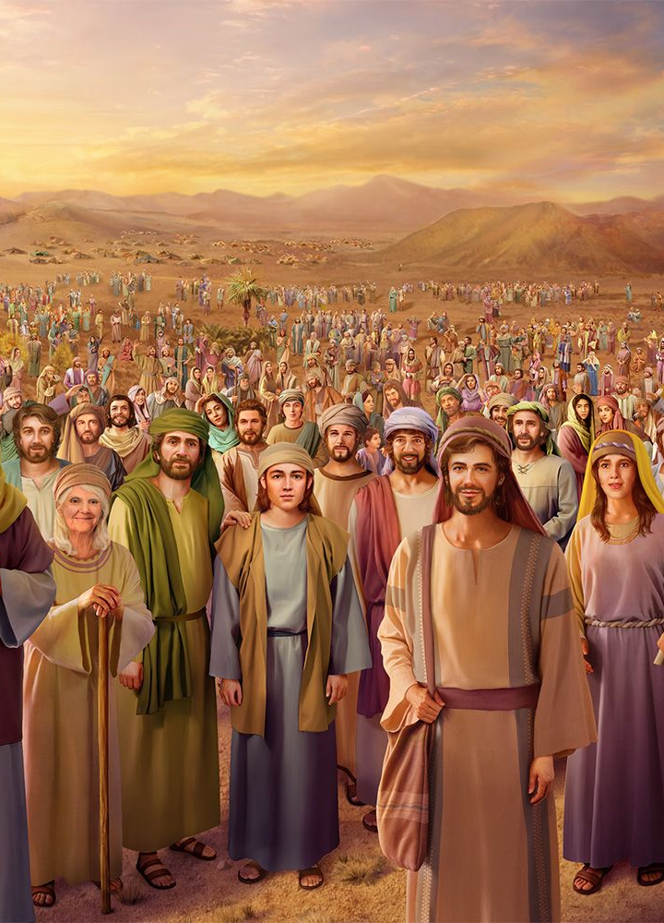
“PORQUE ¿QUÉ NACIÓN GRANDE HAY...?”
L
os primeros tres capítulos de Deuteronomio fueron básicamente una lección de historia, al recordarle al pueblo lo que había pasado hasta ese momento. Para cuando llegamos al capítulo 4, la lección de historia cambia más a un modo sermón, con una finalidad: mostrar el poder y la gracia de Dios obrando entre el pueblo y que, aunque cometieron errores, el Señor todavía iba a honrar su pacto con ellos.
La frase «que otra nación hay tan grande» es una cita de Deuteronomio 4: 7 (NVI). En Deuteronomio 4 Dios explica a su pueblo qué lo hace ser diferente y cuáles son las condiciones para conservar su grandeza. La razón de su singularidad radica en Dios, su Líder. Esto se debe a que su Señor es un Dios vivo, grande, santo, bondadoso, sabio, justo y entendido.
En estos tiempos peligrosos, los que profesan ser el pueblo de Dios que observa a sus mandamientos, deberían guardarse de la tendencia a perder su espíritu de reverencia y santo temor. Las Escrituras enseñan a los hombres cómo acercarse a su Creador: con humildad y reverencia, por medio de la fe en el divino Mediador. Que el hombre se aproxime dobladas las rodillas, como un súbdito de la gracia, un suplicante que comparece ante el trono de la misericordia. De ese modo dará testimonio de que toda su alma, todo su cuerpo y todo su espíritu están sujetos al Creador (La maravillosa gracia de Dios, p. 91).

Slide 5
NO AÑADIRÉIS NI DISMINUIRÉIS
“Ahora, pues, oh Israel, oye los estatutos y decretos que yo os enseño, para que los ejecutéis, y viváis, y entréis y poseáis la tierra que Jehová el Dios de vuestros padres os da. No añadiréis a la palabra que yo os mando, ni disminuiréis de ella, para que guardéis los mandamientos de Jehová vuestro Dios que yo os ordene.” (Deuteronomio 4: 2).
¿Cuál fue la advertencia específica que el Señor les dio con respecto a sus “estatutos y decretos”, y por qué les advierte de inmediato acerca de esto? (Ver además Deut. 12:32.)
R: El Señor les dice que obedezcan los “estatutos y decretos” y que no les añadan ni les quiten nada.
Después de la lección de historia, en Deuteronomio 4, Moisés explica el propósito de su primer sermón. La prosperidad futura de Israel depende del respeto a su Dios, a su Ley y a sus instrucciones. Este principio se expresa con claridad en los dos úlimos versículos del discurso de Moisés: «Aprende pues, hoy, y reflexiona en tu corazón que Jehová es Dios arriba en el cielo y abajo en la tierra, y no hay otro. Y guarda sus estatutos y sus mandamientos, los cuales yo te mando hoy, para que te vaya bien a ti y a tus hijos después de ti, y prolongues tus días sobre la tierra que Jehová tu Dios te da para siempre.».
Aquellos que han visto la verdad y sentido su importancia, y han gozado de una experiencia en las cosas de Dios, han de enseñar sana doctrina a sus hijos. Deben familiarizarlos con los grandes pilares de nuestra fe, las razones por las cuales somos adventistas del séptimo día, por qué se nos ha llamado a ser, al igual que los hijos de Israel, un pueblo especial, una nación santa, separados y diferentes de toda la demás gente sobre la faz de la tierra. Estas cosas deben explicarse a los niños en lenguaje sencillo y fácil de entender; y, al ir aumentando en edad, las lecciones impartidas deberán adaptarse a su creciente capacidad, hasta que los fundamentos de la verdad hayan sido echados amplia y profundamente (Testimonios para la iglesia, t. 5, pp. 309, 310).
Reflexionando: ¿De qué maneras podemos tener cuidado de no añadirle ni quitarle nada a lo que Dios nos dice que hagamos?

Slide 6
BAAL-PEOR
“He aquí, de Jehová tu Dios son los cielos, y los cielos de los cielos, la tierra, y todas las cosas que hay en ella.” (Deuteronomio 10: 14).
Lee Números 25:1 al 15. ¿Qué sucedió y qué verdades espirituales y prácticas debería haber sacado el pueblo de este fiasco?
R: Israel debía dar testimonio del Dios verdadero, el único Dios, ante las naciones paganas que lo rodeaban. Debía ser un ejemplo para mostrar cómo era la adoración del Dios verdadero. Al adherirse a los “dioses paganos, caía en abierta rebelión contra Dios q quien representaban.
El pueblo de Dios necesita tomar en serio al Dios de Moisés; porque seguirlo y a sus enseñanzas es cuestión de vida o muerte. Moisés explica este punto con dos ejemplos: (1) los trágicos sucesos de Baal-peor, descritos en Números 25, en los que el pueblo hizo caso omiso a las indicaciones de Dios y murió; y (2) si propio fracaso en el cumplimiento de las indicaciones de Dios, revelado en Números 20.
Es cosa peligrosa albergar en el corazón un rasgo anticristiano. Un solo pecado que se conserve irá depravando el carácter, y sujetará al mal deseo todas sus facultades más nobles. La eliminación de una sola salvaguardia de la conciencia, la gratificación de un solo hábito pernicioso, una sola negligencia con respecto a los altos requerimientos del deber, quebrantan las defensas del alma y abren el camino a Satanás para que entre y nos extravíe. El único procedimiento seguro consiste en elevar diariamente con corazón sincero la oración que ofrecía David: “Sustenta mis pasos en tus caminos, porque mis pies no resbalen”. Salmo 17:5 (Historia de los patriarcas y profetas, pp. 481, 482).
Reflexionando: Nuestra mente y nuestro cuerpo están íntimamente relacionados. Lo que afecta a uno afecta al otro.

Slide 7
SEGUID A JEHOVÁ VUESTRO DIOS
“Mas vosotros que seguisteis a Jehová vuestro Dios, todos estáis vivos hoy.” (Deuteronomio 4: 4)
¿Cómo explica este versículo la diferencia entre los que cayeron en pecado y los que no? ¿Qué mensaje importante hay para nosotros aquí con respecto al pecado y la tentación, y el poder de Dios en nuestra vida?
R: La diferencia está en seguir a Dios o al enemigo de Dios, pero considera que los que siguen a Dios están vivos y estarán vivos por la eternidad. Los que siguen a Baal Peor indiscutiblemente morirán eternamente.
Nadie esta está exento de la obediencia y juicio de Dios. Los que se aferran al Señor (raíz hebrea dabaq; ver Gen. 2: 24; rut 1: 14) como un marido a su amada esposa, pasan satisfactoriamente por su juicio y preservan la vida (Deut. 4: 4 comparar con Deut. 10: 20). Para disfrutar de la plenitud de la vida y de la felicidad, Dios les ha dado leyes sabías y justas, si las obedecen, las demás naciones reconocerán que Israel es una gran nación.
“La amenazadora influencia del pecado envenena la vida del alma. Nuestro único refugio está en la separación de aquellos que viven en sus tinieblas. El Señor nos ha ordenado que salgamos de entre ellos y nos mantengamos aparte, y que no toquemos nada impuro. Así nos recibirá y será nuestro Padre, y nosotros seremos sus hijos e hijas. Si queremos ser adoptados por la familia de Dios, ser hijos del Rey del cielo, tenemos que cumplir sus condiciones; tenemos que salir del mundo y mostrarnos ante el Señor como un pueblo peculiar, que lo sirve y obedece sus preceptos” (Testimonios para la iglesia, t. 4, pp. 111, 112).
Reflexionando: Cosas tales como la oración, el estudio de la Biblia, la adoración y la confraternidad, ¿cómo nos ayudan a aferrarnos al Señor?

Slide 8
“PORQUE ¿QUÉ NACIÓN GRANDE HAY...?”
“Porque ¿qué nación grande hay que tenga dioses tan cercanos a ellos como lo está Jehová nuestro Dios en todo cuanto le pedimos? Y ¿qué nación grande hay que tenga estatutos y juicios justos como es toda esta ley que yo pongo hoy delante de vosotros?” (Deuteronomio 4: 7-8)
¿Por qué será que el Señor, a través de Moisés, dijo esto a Israel?
R: ¡Qué gran diferencia! En estos versículos, Moisés señala dos cosas que hacían especial a Israel. En primer lugar, el Señor estaba cerca de ellos, como lo estaba de una manera única a través del Santuario; y en segundo lugar, debido a los “estatutos y juicios justos como es toda esta ley.
Necesitamos escuchar las instrucciones de Dios y luego obedecerlas. Este es una tema frecuente en Deuteronomio (Deut. 4: 1; 5: 1; 6: 4; 9: 1; 20: 3), porque sus bendiciones fluyen de una relación estrecha con el Señor y de la obediencia a su ley. Cuando alguien esta dispuesto a escuchar la voz de Dios, significa que entiende de los asuntos de la vida y hace lo correcto, siguiendo así las instrucciones y la voz de Dios.
De todo hogar cristiano debería irradiar una santa luz. El amor debe expresarse en hechos. Debe manifestarse en todas las relaciones del hogar y revelarse en una amabilidad atenta, en una suave y desinteresada cortesía. Hay hogares donde se pone en práctica este principio, hogares donde se adora a Dios, y donde reina el amor verdadero. De estos hogares, de mañana y de noche, la oración asciende hacia Dios como un dulce incienso, y las misericordias y las bendiciones de Dios descienden sobre los suplicantes como el rocío de la mañana (El hogar cristiano, p. 31)
Reflexionando: Indudablemente, Israel había recibido mucho. Ahora, ¿cómo responderían?

Slide 9
“VUESTRA SABIDURÍA Y VUESTRA INTELIGENCIA”
“Guardadlos, pues, y ponedlos por obra; porque esta es vuestra sabiduría y vuestra inteligencia ante los ojos de los pueblos, los cuales oirán todos estos estatutos, y dirán: Ciertamente pueblo sabio y entendido, nación grande es esta.” (Deuteronomio 4: 6)
Vuelve a leer Deuteronomio 4:6. ¿Qué dice el Señor específicamente que es su “sabiduría” y su “inteligencia” a los ojos de estas naciones?
R: El Señor les había enseñado estatutos y juicios, sí; pero su sabiduría y su inteligencia provenían de guardarlos, de obedecerlos. La obediencia, esa era su sabiduría y su inteligencia.
Deuteronomio 4:6 menciona que las naciones admirarán la sabiduría y la comprensión de las leyes y los decretos de Israel porque verán cómo el pueblo de Dios se comporta con prudencia. A través de sus observaciones, comprenderán entonces la sabiduría y la grandeza del Señor de Israel. Los beneficios de la obediencia distinguirán a Israel de las demás naciones. El propósito de esta grandeza es que los israelitas "sean una bendición" para todos los pueblos y naciones: "todas las familias de la tierra“ (Génesis 12:2, 3; compárese con Isaías 49:6; Apocalipsis 14:6). Por su obediencia a Dios, sus buenas acciones harán de Israel la sal y la luz de todo el mundo (Mateo 5:13-16).
El sabor de la sal representa la fuerza vital del cristiano, el amor de Jesús en el corazón, la justicia de Cristo que compenetra la vida. El amor de Cristo es difusivo y agresivo. Si está en nosotros, se extenderá a los demás. Nos acercaremos a ellos hasta que su corazón sea enternecido por nuestro amor y nuestra simpatía desinteresada. De los creyentes sinceros mana una energía vital y penetrante que infunde un nuevo poder moral a las almas por las cuales ellos trabajan. No es la fuerza del hombre mismo, sino el poder del Espíritu Santo, lo que realiza la obra transformadora (El discurso maestro de Jesucristo, pp. 33, 34).
Reflexionando: Estamos siendo la sal y la luz que estamos dando ese sabor a la tierra y estamos alumbrando al mundo como pueblo de Dios.

Slide 10
La grandeza nunca aparece en el vacío. Va de la mano de un carácter increíble y está asociada a las virtudes descritas en las Bienaventuranzas y a las cualidades enumeradas como fruto del Espíritu. Estas virtudes no suelen ser apreciadas por el mundo porque el corazón natural admira el poder, la fuerza, la fama, el heroísmo y las palabras fuertes. En cambio, Dios enseña que la grandeza se encuentra en la humildad, tal como lo enseña la Encarnación. La supuesta grandeza está relacionada con el orgullo, el egoísmo y la suposición de que podemos decidir y hacer lo que queremos. Pero la verdadera sabiduría está siempre orientada hacia las necesidades de los demás.
Hemos estudiado tres temas y reflexionamos sobre el misterio que girará en torno a tres temas principales: 1) La Ley es perfecta, 2) La Ley es sabía, y 3) La Ley es divina.
“El plan que Dios se propone llevar a cabo hoy mediante su pueblo, es el mismo que deseaba llevar a cabo mediante Israel cuando lo sacó de Egipto. Contemplando la bondad, la misericordia, la justicia y el amor de Dios revelados en la iglesia, el mundo ha de obtener una representación de su carácter. Y cuando la ley de Dios quede así manifestada en su vida, el mundo reconocerá la superioridad de los que aman, temen y sirven a Dios por encima de todos los demás habitantes de la tierra” (Testimonios para la iglesia, tomo 6, pg. 21)

